Slide 1

TẬP ĐỌC LỚP 4
TUẦN 23- TIẾT 2

Slide 2


KHỞI ĐỘNG
Đọc đoạn 1, trả lời câu hỏi:
+ Tại sao tác giả gọi hoa phượng là “hoa học trò”?
Vì phượng là loài cây rất gần gũi, quen thuộc với học trò. Phượng được trồng rất nhiều trên các sân trường, hoa nở vào mùa thi của học trò. Thấy màu hoa phượng, học trò nghĩ đến kì thi và những ngày nghỉ hè. Hoa phượng gắn với kỉ niệm của rất nhiều học trò về mái trường.
Bức ảnh này gợi cho em nhớ tới bài đọc nào?

Slide 3


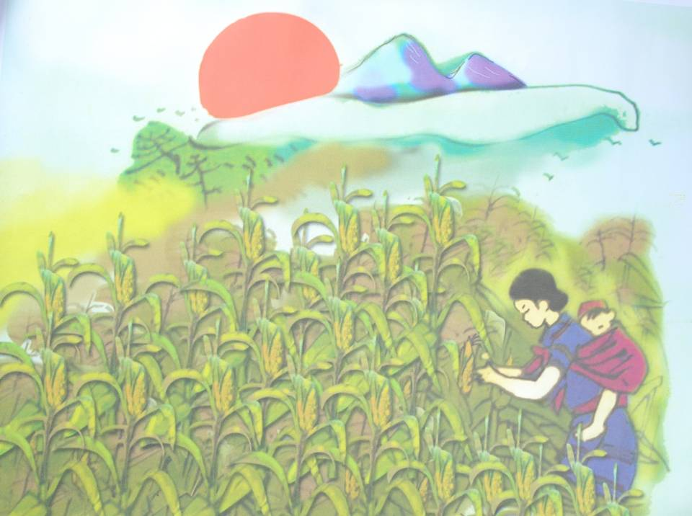
Tập đọc: KHÚC HÁT RU NHỮNG EM BÉ LỚN TRÊN LƯNG MẸ
NGUYỄN KHOA ĐIỀM
Hình ảnh người mẹ địu con, hái ngô trên rẫy

Slide 4
Mục tiêu bài học:
- Biết đọc diễn cảm một đoạn thơ trong bài với giọng nhẹ nhàng, có cảm xúc.
- Hiểu được nội dung bài đọc.
- Trả lời được các câu hỏi về nội dung bài đọc.

Slide 5
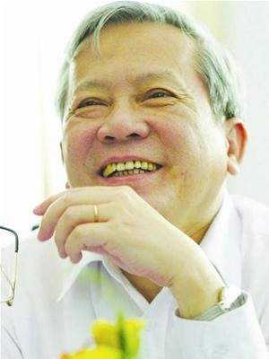
TIỂU SỬ NGUYỄN KHOA ĐIỀM
•Nguyễn Khoa Điềm sinh ngày 15 tháng 4 năm 1943, tại thôn U Điềm, xã Phong Hoà, huyện Phong Điền, tỉnh Thừa Thiên - Huế.
Quê gốc : làng An Cựu, xã Thuỷ An, thành phố Huế.
Hiện đang sống và làm việc tại Hà Nội.
Tốt nghiệp Đại học Sư phạm, Đảng viên Đảng Cộng sản Việt Nam. Hội viên Hội Nhà văn Việt Nam ( 1975).
- Lúc nhỏ đi học ở quê, năm 1955 ra miền Bắc học tại trường học sinh miền Nam. Sau khi tốt nghiệp Đại học Sư phạm năm 1964, vào miền Nam hoạt động trong phong trào học sinh, sinh viên Huế; tham gia quân đội, xây dựng cơ sở cách mạng, viết báo, làm thơ. . . cho đến năm 1975.
- Sau giải phóng tham gia công tác Đoàn Thanh niên Cộng sản; Chủ tịch Hội Văn nghệ Bình Trị Thiên, Phó bí thư thường trực tỉnh uỷ Thửa Thiên - Huế. Đã tham gia Ban chấp hành Hội Nhà văn khoá 3. Năm 1994 ra Hà Nội, làm thứ trưởng Bô Văn hoá - Thông tin. Năm 1995, được bầu làm Tổng Thư ký Hội Nhà văn Việt Nam khóa 5.
Năm 1996, được Đại hội Đảng toàn quốc lần thứ 8 bầu vào Ban chấp hành Trung ương Đảng. Đại biểu Quốc hội nước Cộng hoà xã hội chủ nghĩa Việt Nam (khoá X), Bộ trưởng Bộ Văn hóa Thông tin.
Ông đã được giải thưởng Hội Nhà văn Việt Nam với tập thơ Ngôi nhà có ngọn lửa ấm.

Slide 6
Khúc hát ru những em bé lớn trên lưng mẹ
(Trích)
Em cu Tai ngủ trên lưng mẹ ơi
Em ngủ cho ngoan, đừng rời lưng mẹ
Mẹ giã gạo mẹ nuôi bộ đội
Nhịp chày nghiêng giấc ngủ em nghiêng
Mồ hôi mẹ rơi má em nóng hổi
Vai mẹ gầy nhấp nhô làm gối
Lưng đưa nôi và tim hát thành lời:
SGK TRANG 48-49
- Ngủ ngoan a-kay ơi, ngủ ngoan a-kay hỡi
Mẹ thương a-kay, mẹ thương bộ đội
Con mơ cho mẹ hạt gạo trắng ngần
Mai sau con lớn vung chày lún sân…
Em cu Tai ngủ trên lưng mẹ ơi
Em ngủ cho ngoan, đừng rời lưng mẹ
Mẹ đang tỉa bắp trên núi Ka-lưi
Lưng núi thì to mà lưng mẹ nhỏ
Em ngủ ngoan em đừng làm mẹ mỏi
Mặt trời của bắp thì nằm trên đồi
Mặt trời của mẹ em nằm trên lưng
- Ngủ ngoan a-kay ơi, ngủ ngoan a-kay hỡi …
Nguyễn Khoa Điềm

Slide 7

Bài được chia làm 2 đoạn:
Đoạn 1: Từ đầu đến vung chày lún sân
Đoạn 2: Đoạn còn lại
Bài này được chia làm mấy đoạn?

Slide 8
Khúc hát ru những em bé lớn trên lưng mẹ
(Trích)
1
Em cu Tai ngủ trên lưng mẹ ơi
Em ngủ cho ngoan, đừng rời lưng mẹ
Mẹ giã gạo mẹ nuôi bộ đội
Nhịp chày nghiêng giấc ngủ em nghiêng
Mồ hôi mẹ rơi má em nóng hổi
Vai mẹ gầy nhấp nhô làm gối
Lưng đưa nôi và tim hát thành lời:
SGK TRANG 48-49
- Ngủ ngoan a-kay ơi, ngủ ngoan a-kay hỡi
Mẹ thương a-kay, mẹ thương bộ đội
Con mơ cho mẹ hạt gạo trắng ngần
Mai sau con lớn vung chày lún sân…
2
Em cu Tai ngủ trên lưng mẹ ơi
Em ngủ cho ngoan, đừng rời lưng mẹ
Mẹ đang tỉa bắp trên núi Ka-lưi
Lưng núi thì to mà lưng mẹ nhỏ
Em ngủ ngoan em đừng làm mẹ mỏi
Mặt trời của bắp thì nằm trên đồi
Mặt trời của mẹ em nằm trên lưng
- Ngủ ngoan a-kay ơi, ngủ ngoan a-kay hỡi …
Nguyễn Khoa Điềm

Slide 9

Nêu cách ngắt nhịp các câu thơ sau
Mẹ giã gạo mẹ nuôi bộ đội
Nhịp chày nghiêng giấc ngủ em nghiêng
Mồ hôi mẹ rơi má em nóng hổi
Vai mẹ gầy nhấp nhô làm gối
Lưng đưa nôi và tim hát thành lời…

Slide 10
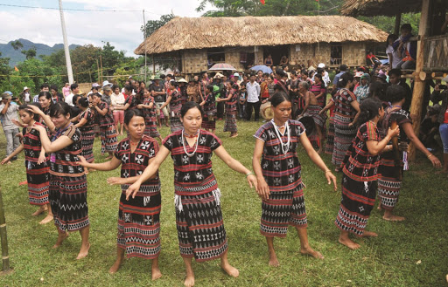
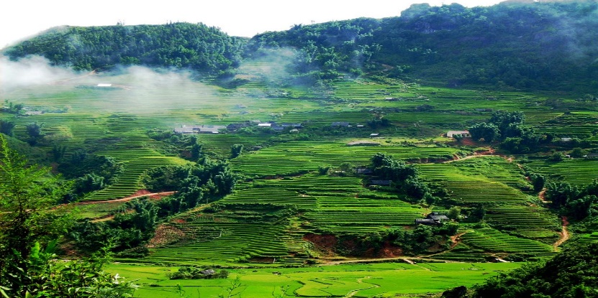
- Cu Tai
Giải nghĩa:
- Lưng đưa nôi
Tên riêng em bé
Lưng người mẹ đu đưa như chiếc nôi ru cho con ngủ
- A-kay
Con: (tiếng dân tộc Tà Ôi, một dân tộc thiểu số ở vùng núi phía tây Thừa Thiên - Huế)
Dân tộc Tà-ôi
Núi Ka-lưi: tên một ngọn núi phía tây Thừa Thiên – Huế

Slide 11
Khúc hát ru những em bé lớn trên lưng mẹ
(Trích)
1
Em cu Tai ngủ trên lưng mẹ ơi
Em ngủ cho ngoan, đừng rời lưng mẹ
Mẹ giã gạo mẹ nuôi bộ đội
Nhịp chày nghiêng giấc ngủ em nghiêng
Mồ hôi mẹ rơi má em nóng hổi
Vai mẹ gầy nhấp nhô làm gối
Lưng đưa nôi và tim hát thành lời:
SGK TRANG 48-49
- Ngủ ngoan a-kay ơi, ngủ ngoan a-kay hỡi
Mẹ thương a-kay, mẹ thương bộ đội
Con mơ cho mẹ hạt gạo trắng ngần
Mai sau con lớn vung chày lún sân…
2
Em cu Tai ngủ trên lưng mẹ ơi
Em ngủ cho ngoan, đừng rời lưng mẹ
Mẹ đang tỉa bắp trên núi Ka-lưi
Lưng núi thì to mà lưng mẹ nhỏ
Em ngủ ngoan em đừng làm mẹ mỏi
Mặt trời của bắp thì nằm trên đồi
Mặt trời của mẹ em nằm trên lưng
- Ngủ ngoan a-kay ơi, ngủ ngoan a-kay hỡi …
Nguyễn Khoa Điềm

Slide 12

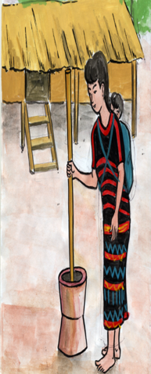
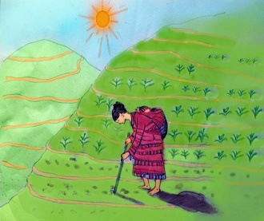
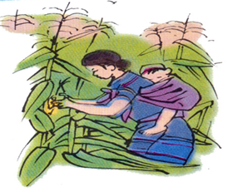
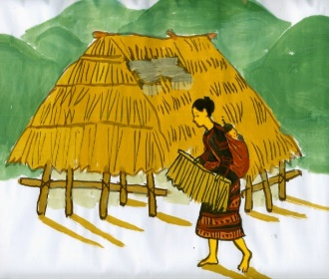

Tìm hiểu bài
Câu hỏi 1
1. Em hiểu thế nào là những em bé lớn lên trên lưng mẹ ?
Phụ nữ miền núi đi đâu, làm gì cũng thường địu con theo. Những em bé cả lúc ngủ cũng nằm trên lưng mẹ. Có thể nói: Các em lớn lên trên lưng mẹ.

Slide 13
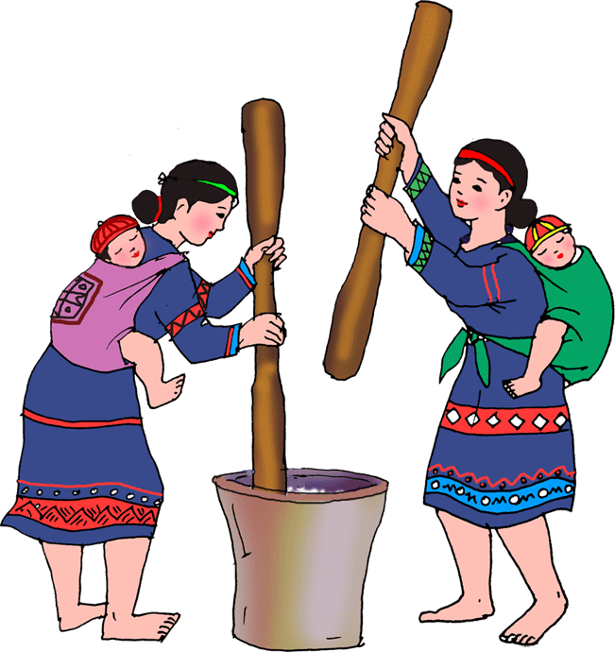
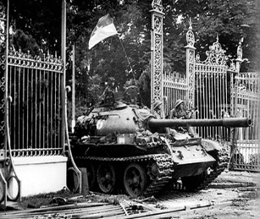
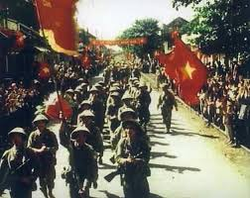
Tìm hiểu bài
2. Người mẹ làm những công việc gì và những công việc ấy có ý nghĩa thế nào?
Câu hỏi 2
Người mẹ nuôi con khôn lớn, giã gạo nuôi bộ đội, tỉa bắp trên nương.
“ Mẹ giã gạo. mẹ nuôi bộ đội”
“ Mẹ thương a-kay, mẹ thương bộ đội”
“ Mẹ đang tỉa bắp trên núi Ka-lưi”
Những công việc này góp phần vào công cuộc chống Mĩ cứu nước của toàn dân tộc.

Slide 14
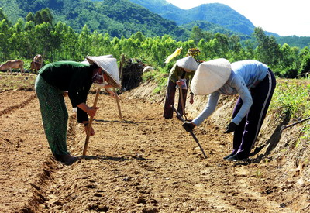
Tìm từ chỉ hoạt động ứng với hình ảnh trên
→ tỉa (trỉa)
Qua câu hỏi 1 và 2, nêu ý thứ nhất của bài?
Ý nghĩa những công việc mẹ làm

Slide 15
Tìm hiểu bài
3. Tìm những hình ảnh đẹp nói lên tình yêu thương và niềm hi vọng của người mẹ đối với con?
Câu hỏi 3
Tình yêu của mẹ với con: Lưng đưa nôi, tim hát thành lời – Mẹ thương a-kay – Mặt trời của mẹ em nằm trên lưng.
“ Vai mẹ gầy nhấp nhô làm gối
Lưng đưa nôi và tim hát thành lời”
“ Mẹ thương a-kay, mẹ thương bộ đội”
“ Mặt trời của mẹ em nằm trên lưng”
Hi vọng của mẹ với con: Mai sau con lớn vung chày lún sân.
“ Con mơ cho mẹ hạt gạo trắng ngần
Mai sau con lớn vung chày lún sân...”

Slide 16
Tìm hiểu bài
Câu 4: Theo em cái đẹp thể hiện trong bài thơ này là gì?
Câu hỏi 4
a. Là tình yêu thương của mẹ đối với con.
b. Là tình yêu thương của mẹ đối với quê hương đất nước.
c. Là tình yêu thương của mẹ đối với con, với cách mạng và quê hương đất nước.
d. Là tình yêu thương của mẹ đối vớí cách mạng.
Qua câu hỏi 3 và 4, nêu ý thứ hai của bài?
Tình yêu của mẹ đối với con, với cách mạng

Slide 17
Dựa vào hai ý chính, nêu nội dung bài.
Nội dung : Ca ngợi tình yêu nước, yêu con sâu sắc của người phụ nữ Tà-ôi trong cuộc kháng chiến chống Mĩ cứu nước.
Nêu giọng đọc toàn bài
âu yếm, dịu dàng đầy tình yêu thương

Slide 18

Luyện đọc diễn cảm

Slide 19


Tập đọc
Khúc hát ru những em bé lớn trên lưng mẹ
Em cu Tai ngủ trên lưng mẹ ơi
Em ngủ cho ngoan, đừng rời lưng mẹ
Mẹ giã gạo mẹ nuôi bộ đội
Nhịp chày nghiêng, giấc ngủ em nghiêng
Mồ hôi mẹ rơi má em nóng hổi
Vai mẹ gầy nhấp nhô làm gối
Lưng đưa nôi và tim hát thành lời:
- Ngủ ngoan a-kay ơi, ngủ ngoan a-kay hỡi
Mẹ thương a-kay, mẹ thương bộ đội
Con mơ cho mẹ hạt gạo trắng ngần
Mai sau con lớn vung chày lún sân…

Slide 20






Thứ tư ngày 31 tháng 01 năm 2018
Môn: Tập đọc
Khúc hát ru những em bé lớn trên lưng mẹ
(Trích)
Học thuộc lòng
Học thuộc lòng đoạn thơ em thích

Slide 21
Tập đọc
Khúc hát ru những em bé lớn trên lưng mẹ
Em cu Tai
Em ngủ
Mẹ giã
Nhịp chày
Mồ hôi
Vai mẹ
Lưng đưa
- Ngủ ngoan
Mẹ thương
Con mơ
Mai sau
Em cu Tai
Em ngủ
Mẹ đang
Lưng núi
Em ngủ
Mặt trời
Mặt trời
- Ngủ ngoan

Slide 22

THI ĐỌC
1
2
3
4
Mời bạn đọc một khổ thơ bạn yêu thích trong bài.
Bài thơ đọc với giọng thế nào? Bạn hãy thể hiện giọng đọc đó ở khổ thơ thứ hai.
1
2
3
4
Bạn hãy đọc khổ thơ nói lên niềm hi vọng của người mẹ đối với con
Mời bạn đọc thuộc lòng một khổ thơ .

Slide 23

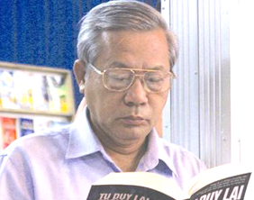

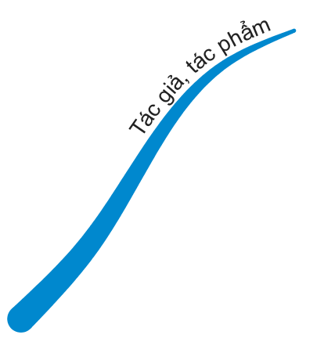

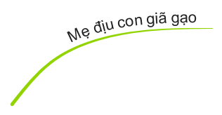


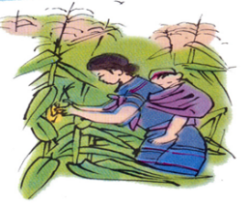


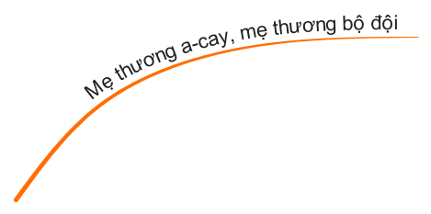





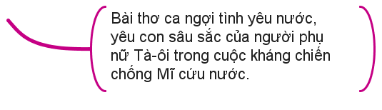
Vận dụng:

